Slide 1

SỞ GIÁO DỤC VÀ ĐÀO TẠO THÀNH PHỐ HỒ CHÍ MINH
TRƯỜNG THPT HỒ THỊ BI
THỂ DỤC LỚP 11
NĂM HỌC: 2023-2024

Slide 2




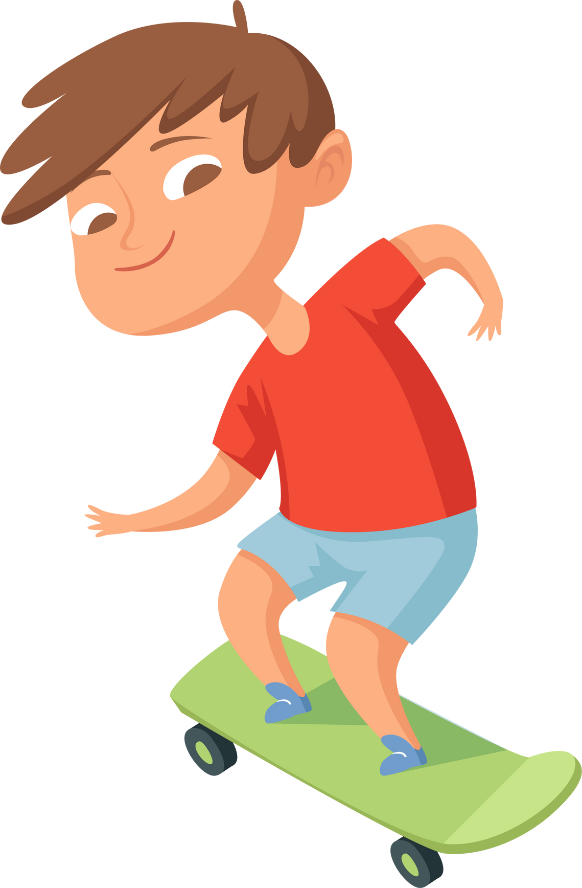
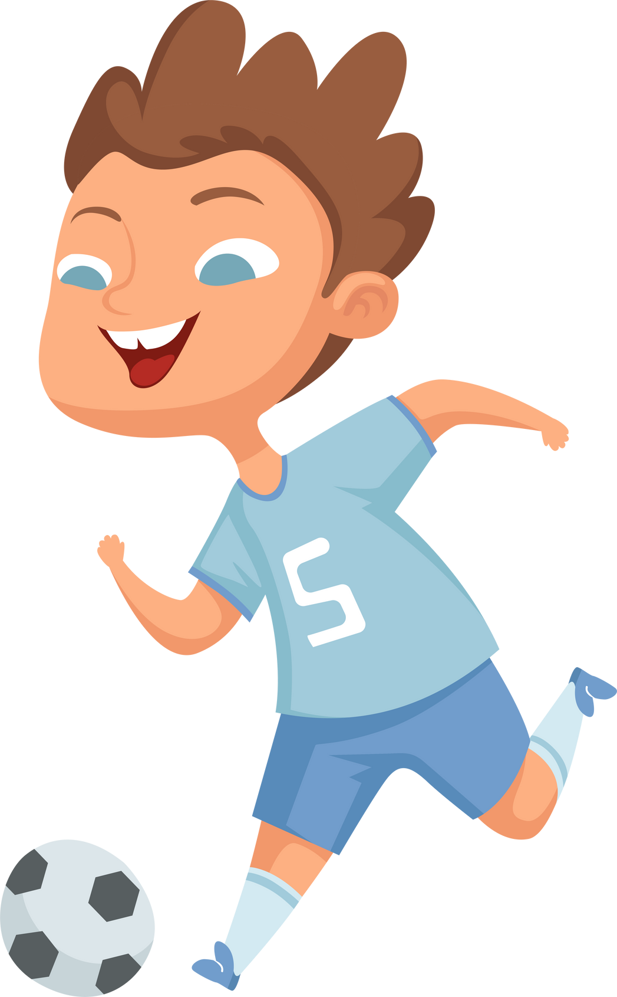

CHỦ ĐỀ: Sử dụng các yếu tố tự nhiên, dinh dưỡng để rèn luyện sức khỏe và phát triển thể chất
TỔ THỂ DỤC - QPAN

Slide 3

I. Mục tiêu:
- Khả năng sử dụng các yếu tố có lợi và phòng tránh các yếu tố có hại của tự nhiên để rèn luyện sức khỏe, phát triển thể chất.
- Khả năng sử dụng hợp lí các yếu tố dinh dưỡng để rèn luyện sức khỏe và phát triển thể chất.
Yêu cầu:
* Kiến Thức:
- Nhận biết được các yếu tố có lợi, có hại của môi trường tự nhiên đối với sức khỏe và phát triển thể chất
- Bước đầu nhận biết được chế độ dinh dưỡng hợp lí, cần thiết đối với hoạt động luyện tập thể dục thể thao.
* Kĩ năng:
- Lựa chọn được những yếu tố thuận lợi của môi trường tự nhiên và dinh dưỡng để nâng cao hiệu quả tập luyện.
* Thái độ:
- Luôn quan tâm đến điều kiện của môi trường tự nhiên và các chế độ dinh dưỡng trong quá trình luyện tập thể thao và rèn luyện than thể.

Slide 4
II. Thời gian: 90 phút.
III. Địa điểm: học trực tuyến
IV. Đối tượng : Học sinh khối 10.

Slide 5


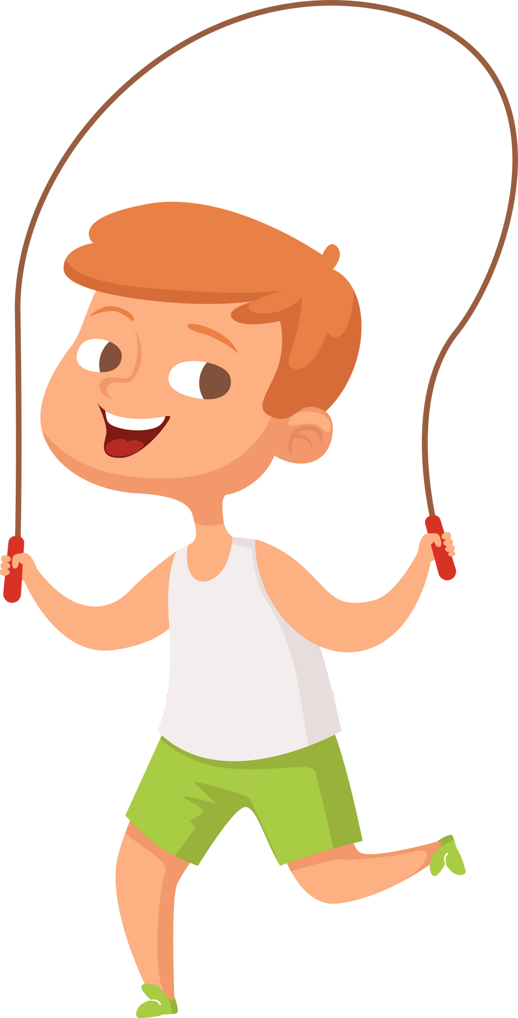
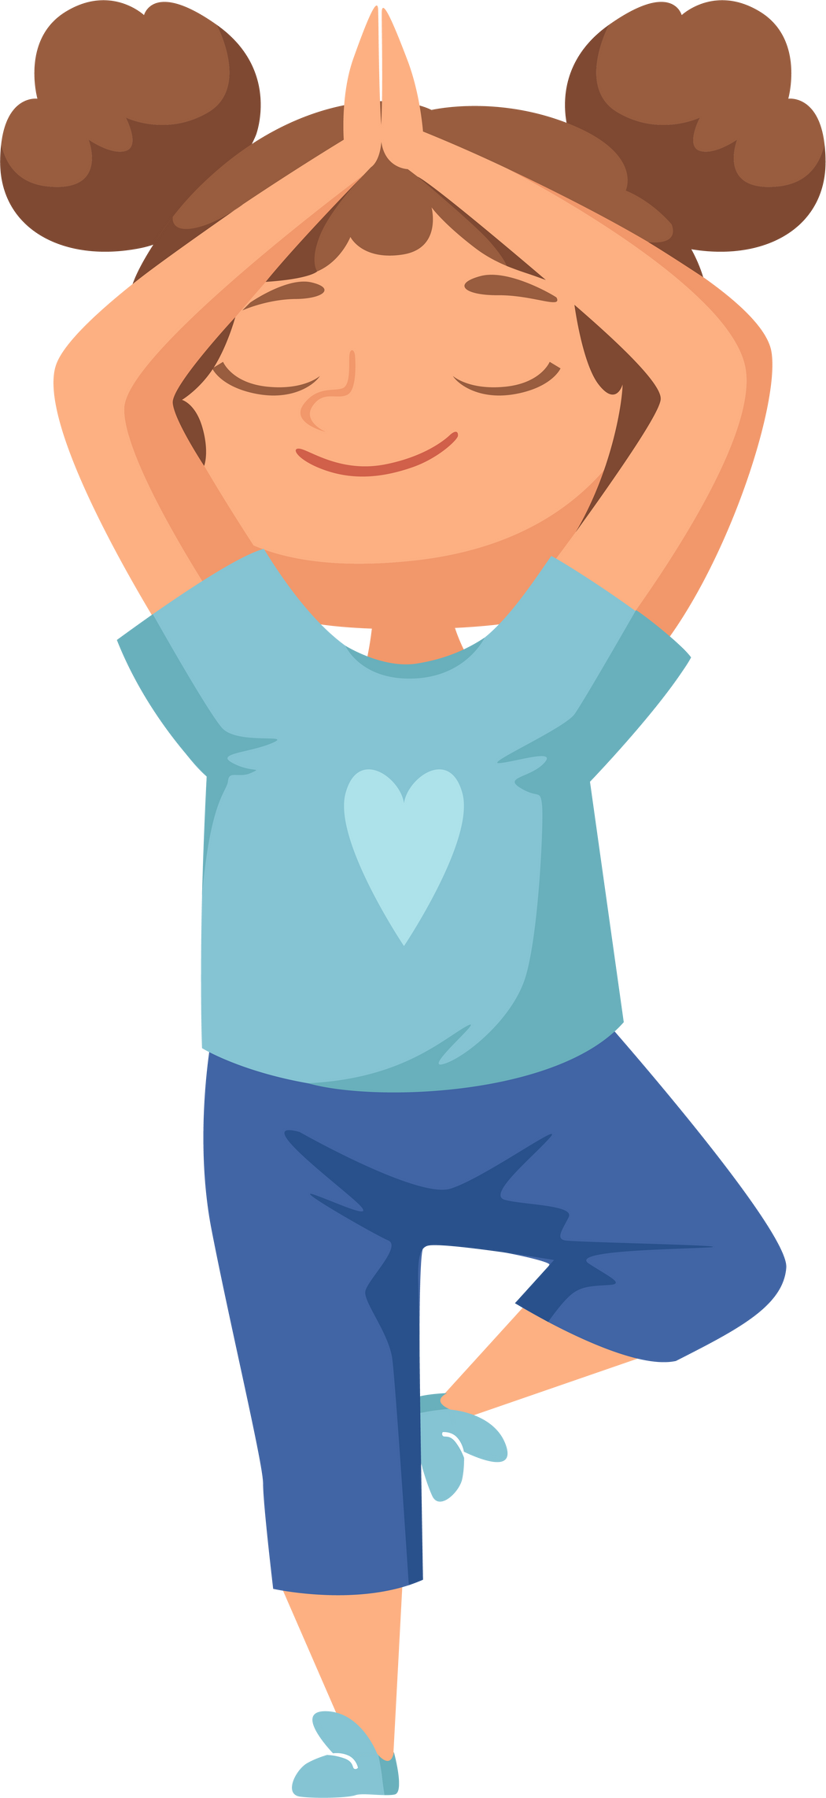
SỬ DỤNG CÁC YẾU TỐ TỰ NHIÊN ĐỂ RÈN LUYỆN SỨC KHỎE VÀ RÈN LUYỆN THỂ CHẤT

Slide 6

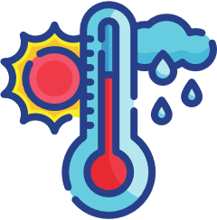
  Sử dụng các yếu tố của không khí để rèn luyện
a.Nhiệt độ và độ ẩm không khí

Slide 7
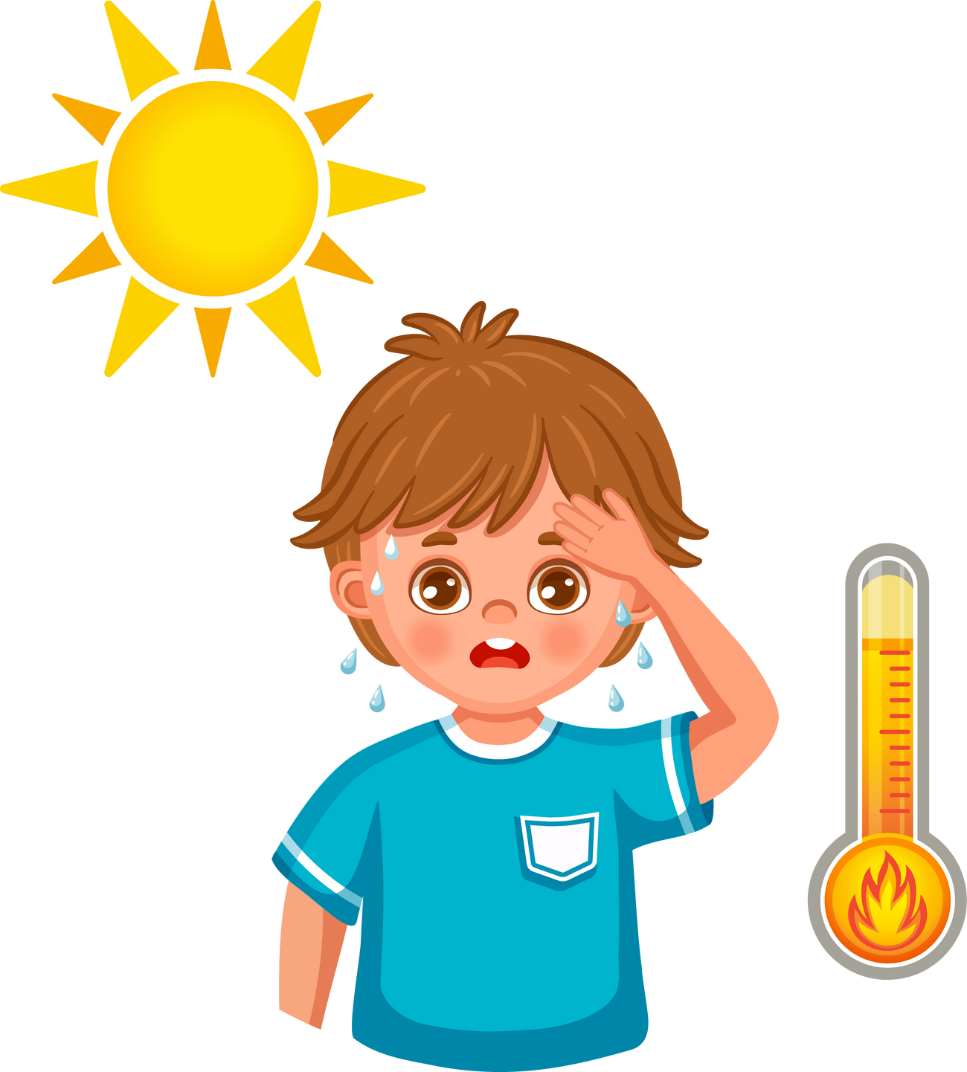
  Những ngày nắng nóng, độ ẩm cao
+ Lựa chọn thời điểm, địa điểm có nhiệt độ không khí thấp hơn, giàu oxygen để luyện tập.
+ Rút ngắn thời gian luyện tập, tăng số lượng các quãng nghỉ ngắn trong buổi tập ở nơi thoáng mát.
+ Thả lỏng và hồi phục tích cực sau luyện tập.

Slide 8
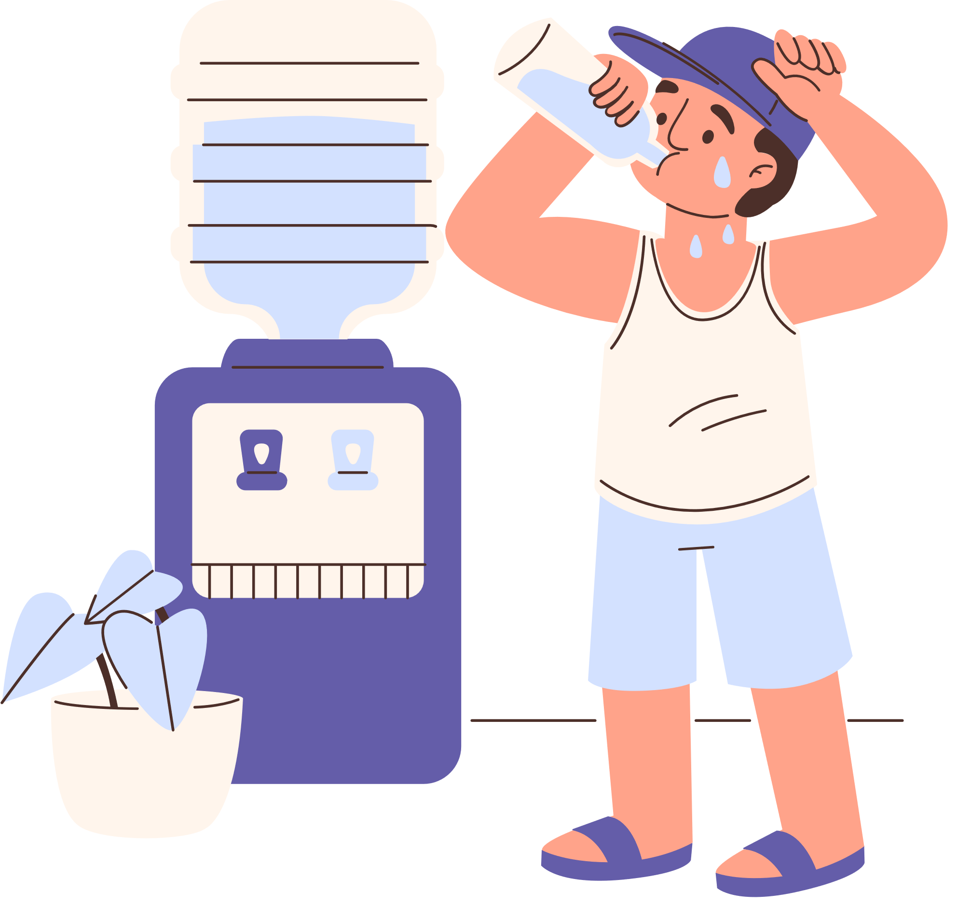
  Những ngày nắng nóng, độ ẩm cao
+ Sử dụng trang phục rộng rãi, thoáng mát, dễ thắm hút mồ hôi.
+ Kịp thời bổ sung lượng nước đã mất do mồ hôi.

Slide 9
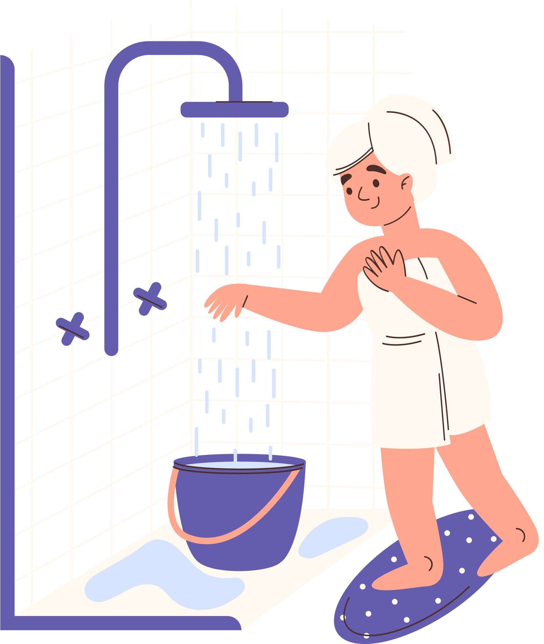

  Những ngày nắng nóng, độ ẩm cao
+ Không tắm trong hoặc ngay sau khi dừng luyện tập.

Slide 10
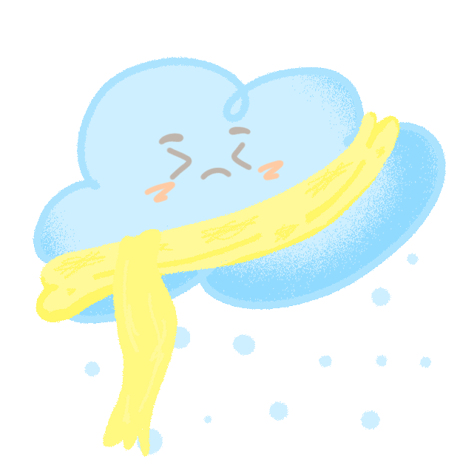
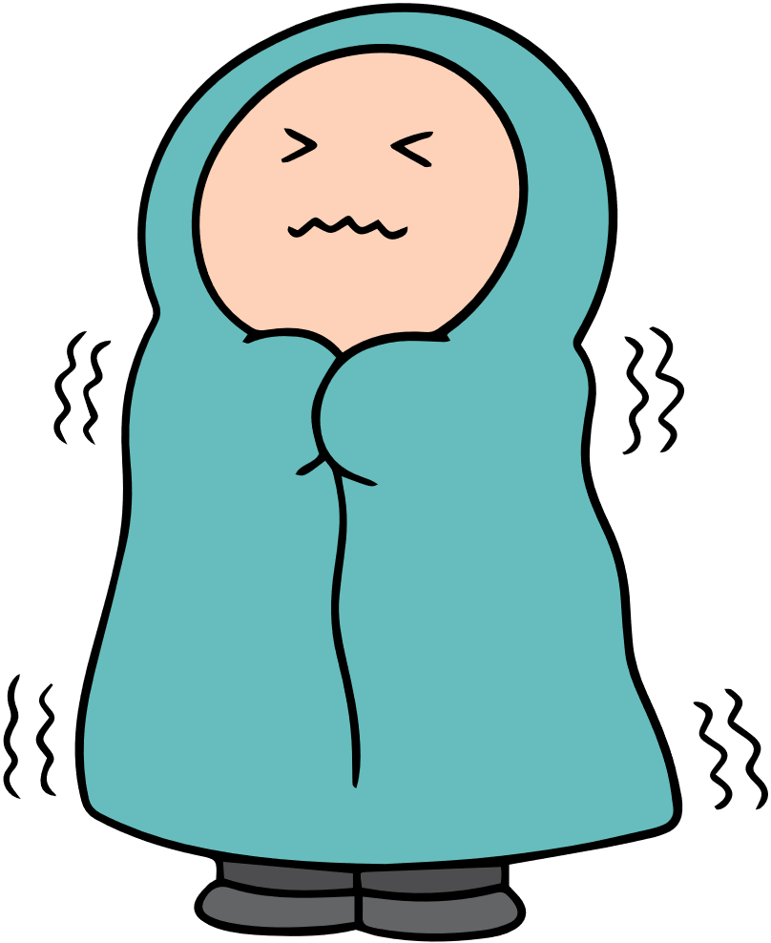
  Những ngày giá lạnh, độ ẩm thấp:
+ Không luyện tập vào các thời điểm có nhiệt độ thấp, nơi bị gió lùa

Slide 11
  Những ngày giá lạnh, độ ẩm thấp:
+ Khởi động kĩ trước khi luyện tập, đảm bảo đủ ấm cho cơ thể

Slide 12

  Sử dụng các yếu tố của không khí để rèn luyện
b. Chuyển động không khí

Slide 13

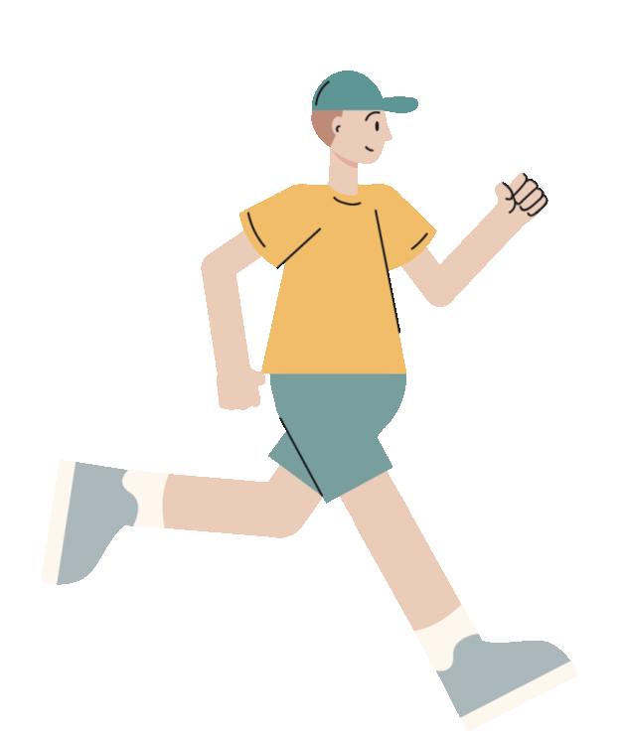
  Với bài tập chạy:
+ Chạy ngược chiều gió: tốc độ chạy bị giảm sút, hoạt động hô hấp khó khăn, cơ thể nhanh mệt mỏi.

Slide 14
  Với bài tập chạy:
+ Chạy xuôi chiều gió: mức độ gắng sức được giảm bớt, cảm giác nóng bức tăng lên.

Slide 15
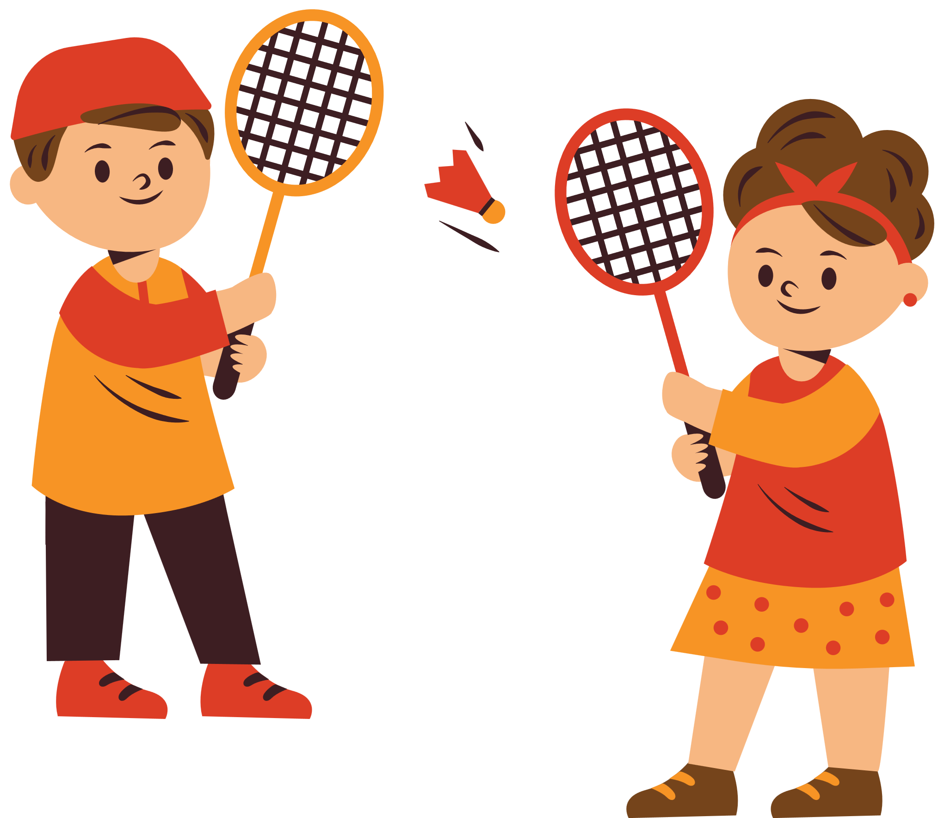
  Với các môn thể thao như đá banh, cầu lông,...:
+ Khi luyện tập ngoài trời, hướng gió tốc độ gió có ảnh hưởng đáng kể đến kết quả luyện tập và thi đấu.

Slide 16

  Sử dụng các yếu tố của không khí để rèn luyện
c. Áp suất không khí

Slide 17
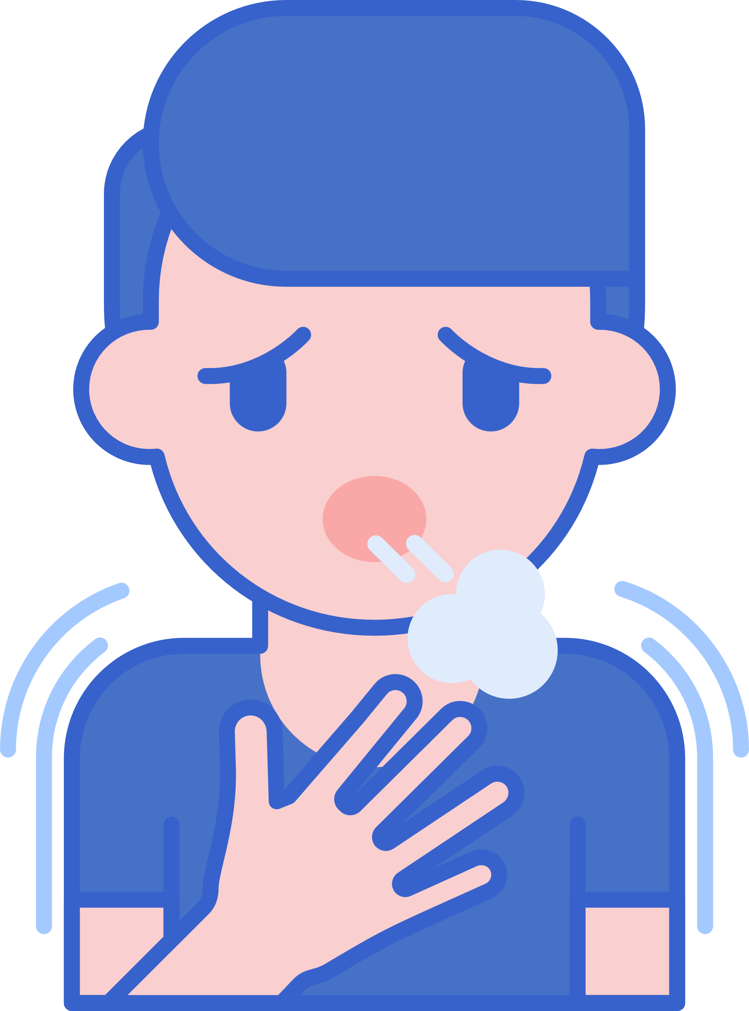
Áp suất không khí giảm dẫn đến lượng oxygen trong không khí giảm, cơ thể xuất hiện các rối loạn về hoạt động thần kinh, tuần hoàn, hô hấp, làm suy giảm khả năng phối hợp vận động của cơ thể, gây khó thở

Slide 18
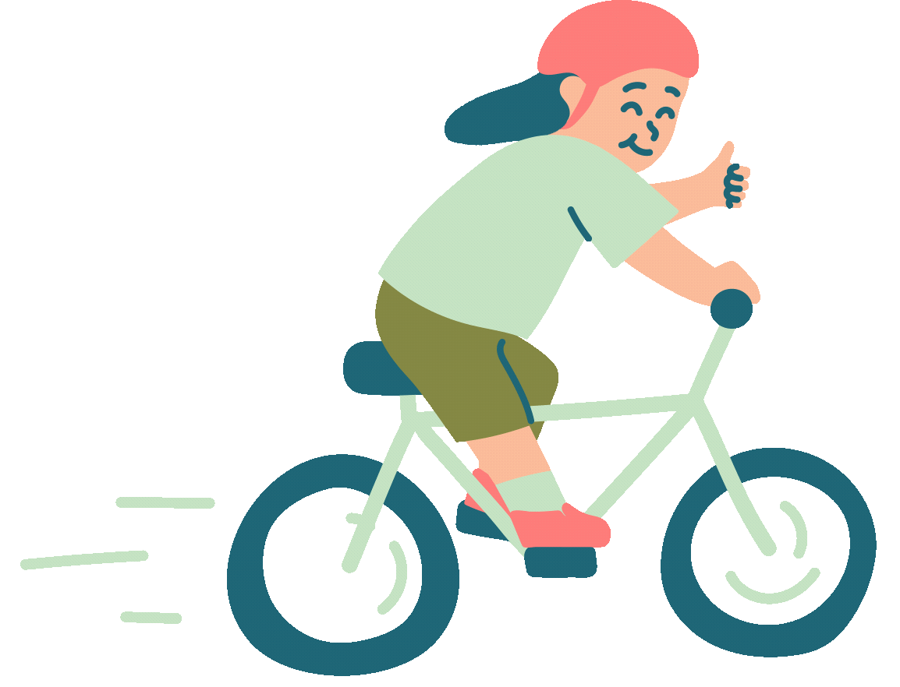
-> Người tập nên sử dụng các bài tập vận động nhẹ nhàng, giảm thời gian vận động, tăng cường hít thở sau và thả lỏng cơ thể sau mỗi lần thực hiện bài tập.

Slide 19


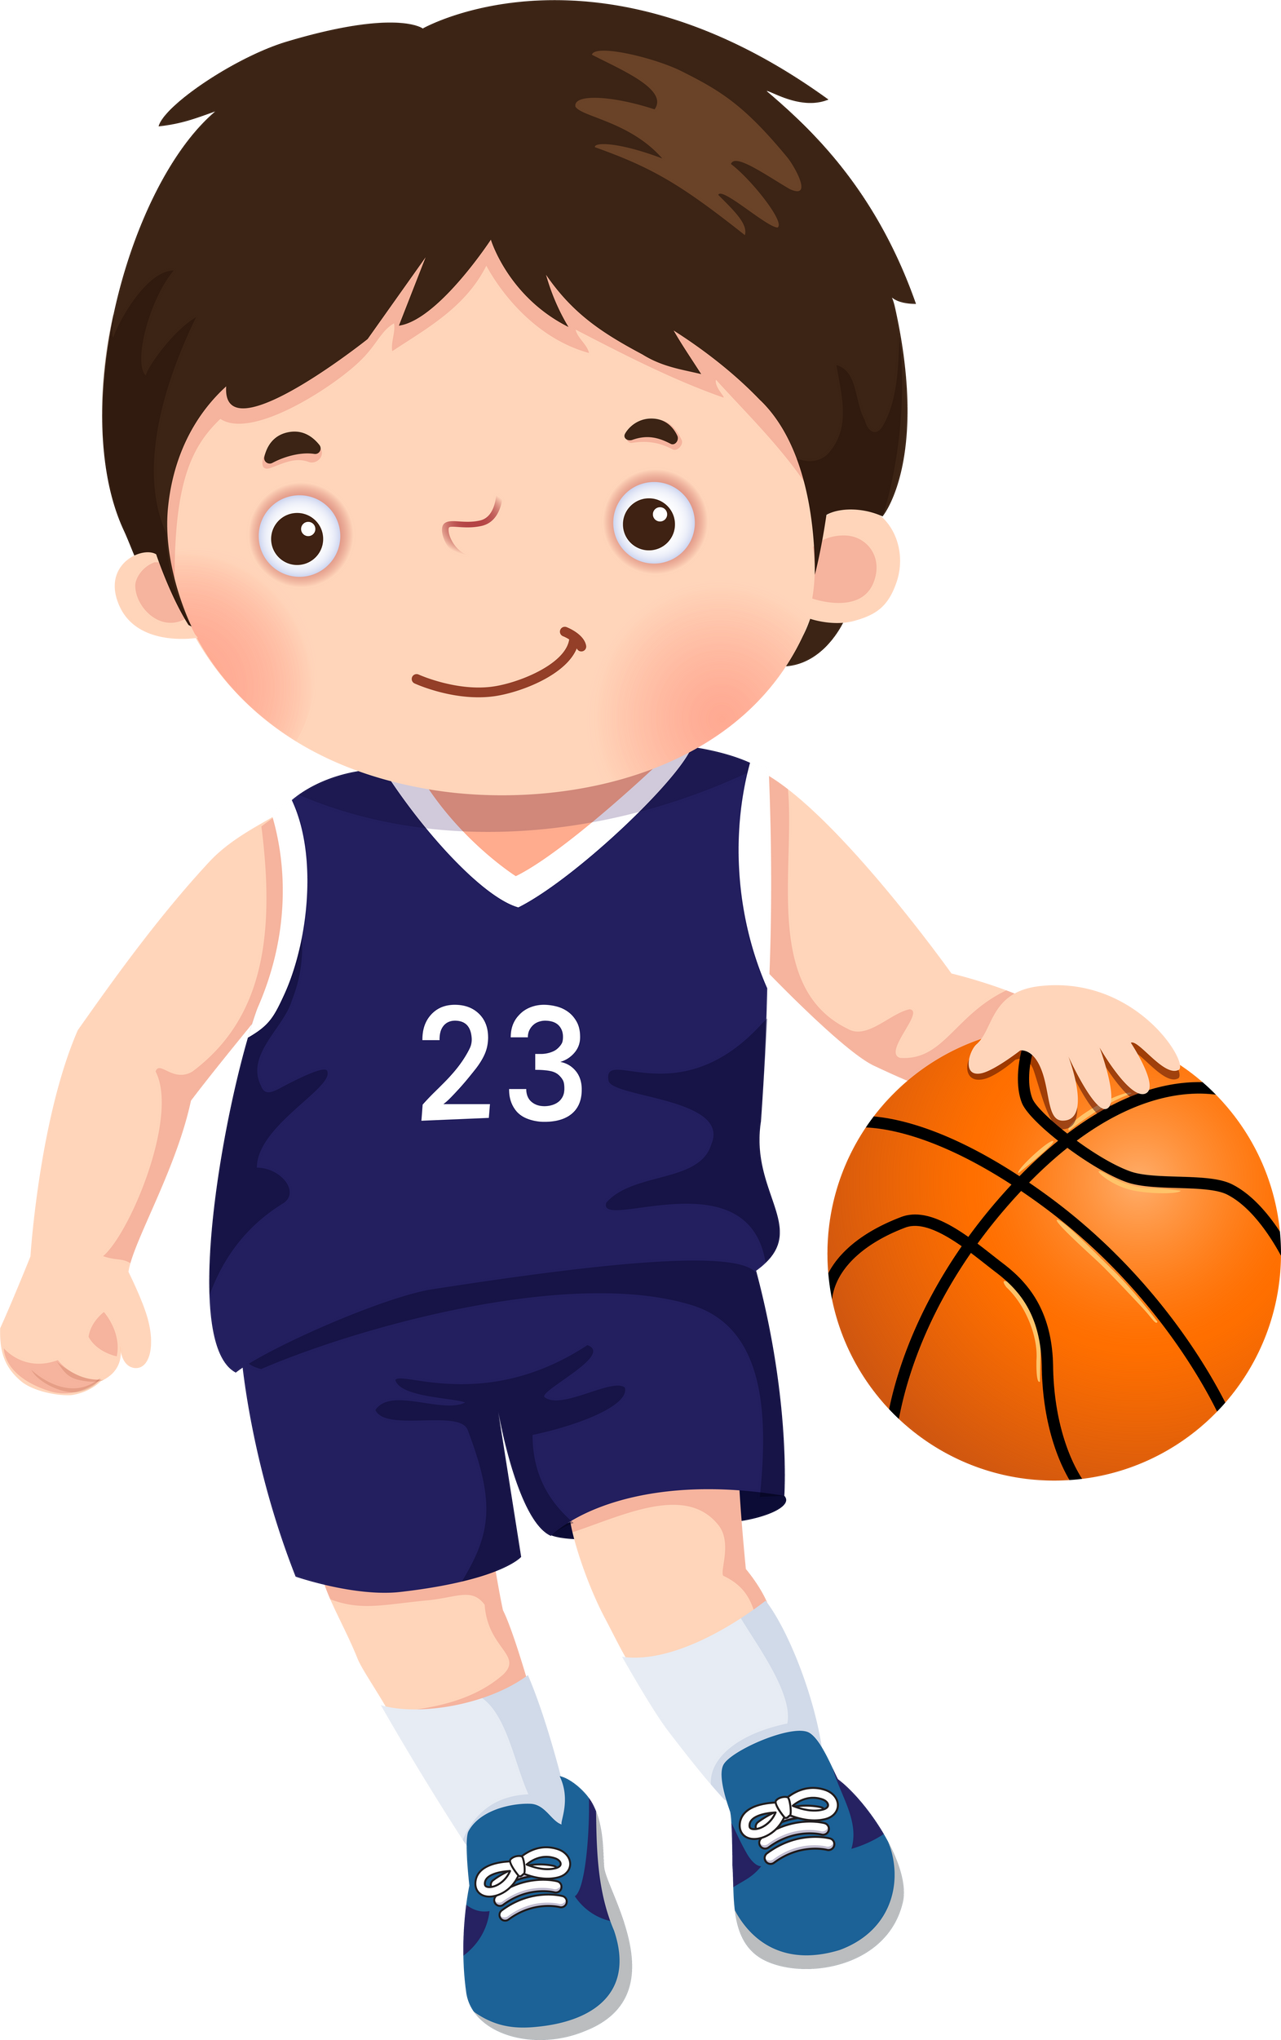
2. Sử dụng các yếu tố của ánh sáng mặt trời để luyện tập

Slide 20


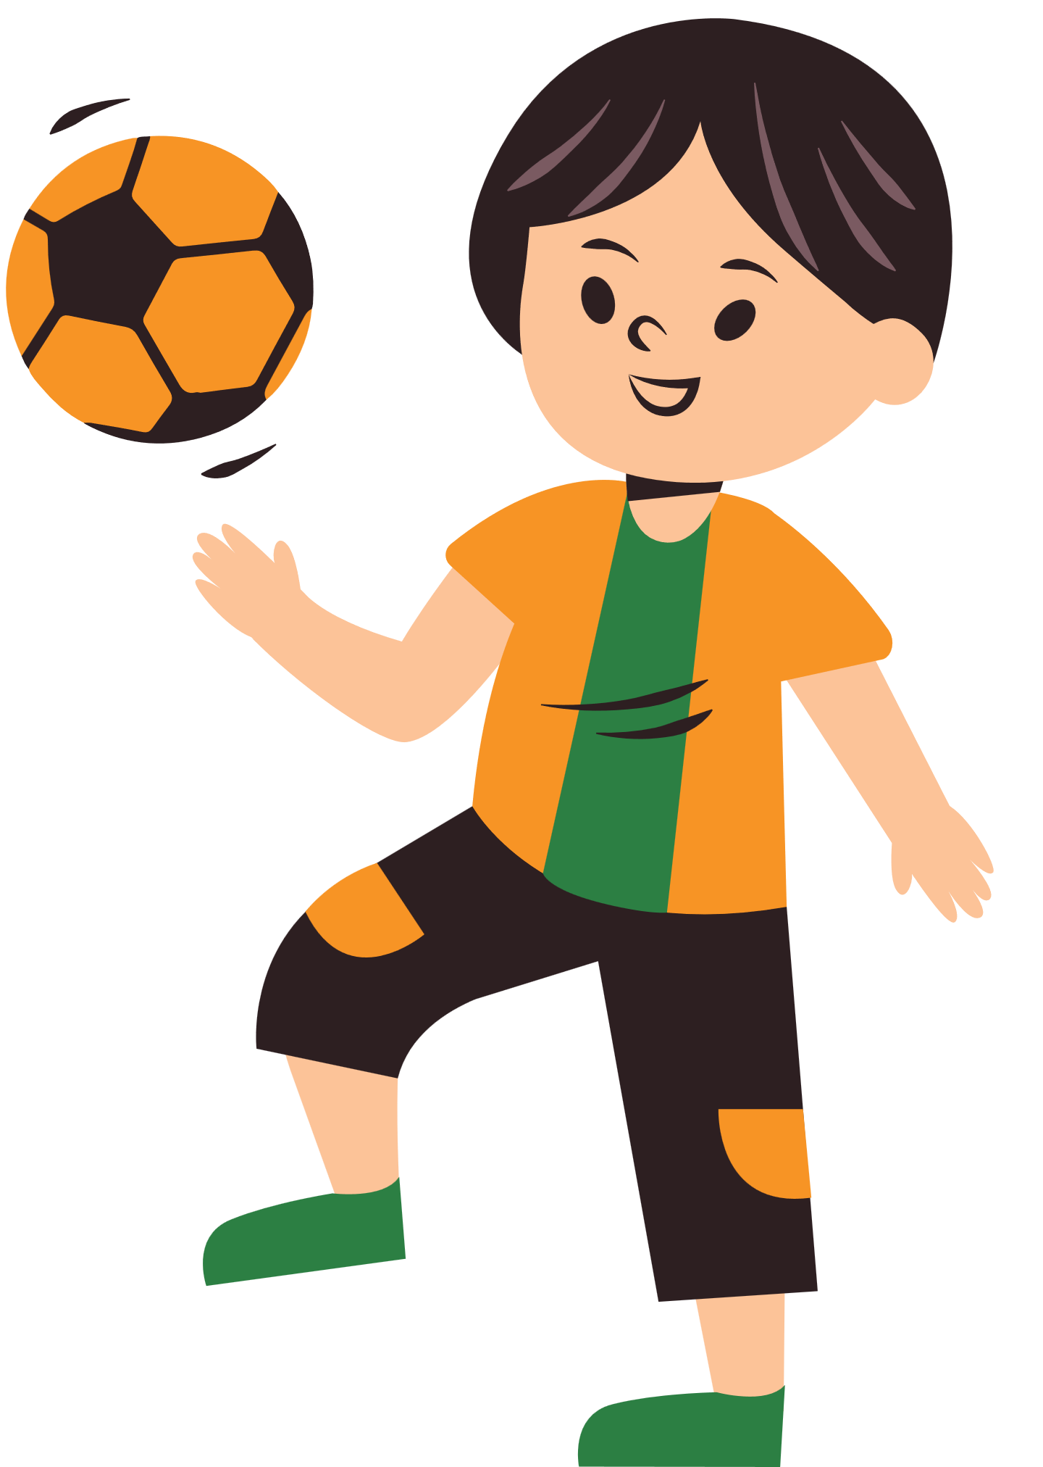

Khi hoạt động TDTT ngoài trời, để tránh tác hại của ánh mặt trời, người tập cần:
  Chọn nơi tập có nhiều bóng mát của cây xanh, chọn thời điểm ánh sáng mặt trời có cường độ không cao, hạn chế thời gian tiếp xúc trực tiếp với ánh nắng mặt trời

Slide 21
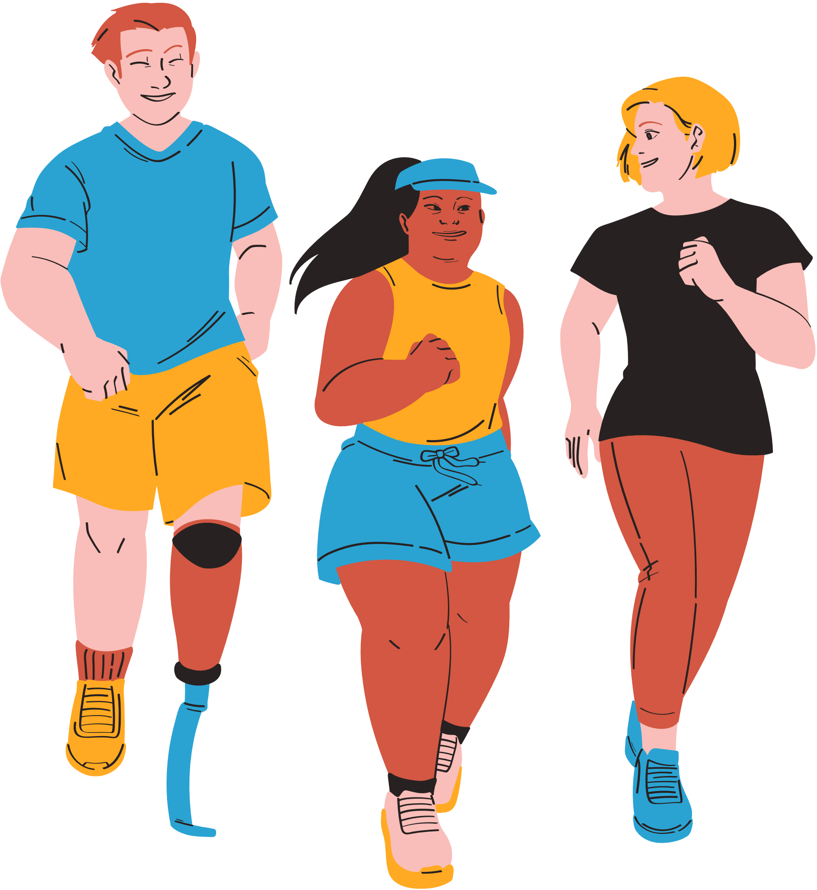
  Bôi kem chống nắng, mặt áo quần phù hợp với hoạt động luyện tập, đeo kính và đội mũ,...

Slide 22

3. Sử dụng các yếu tố của môi trường nước để luyện tập

Slide 23
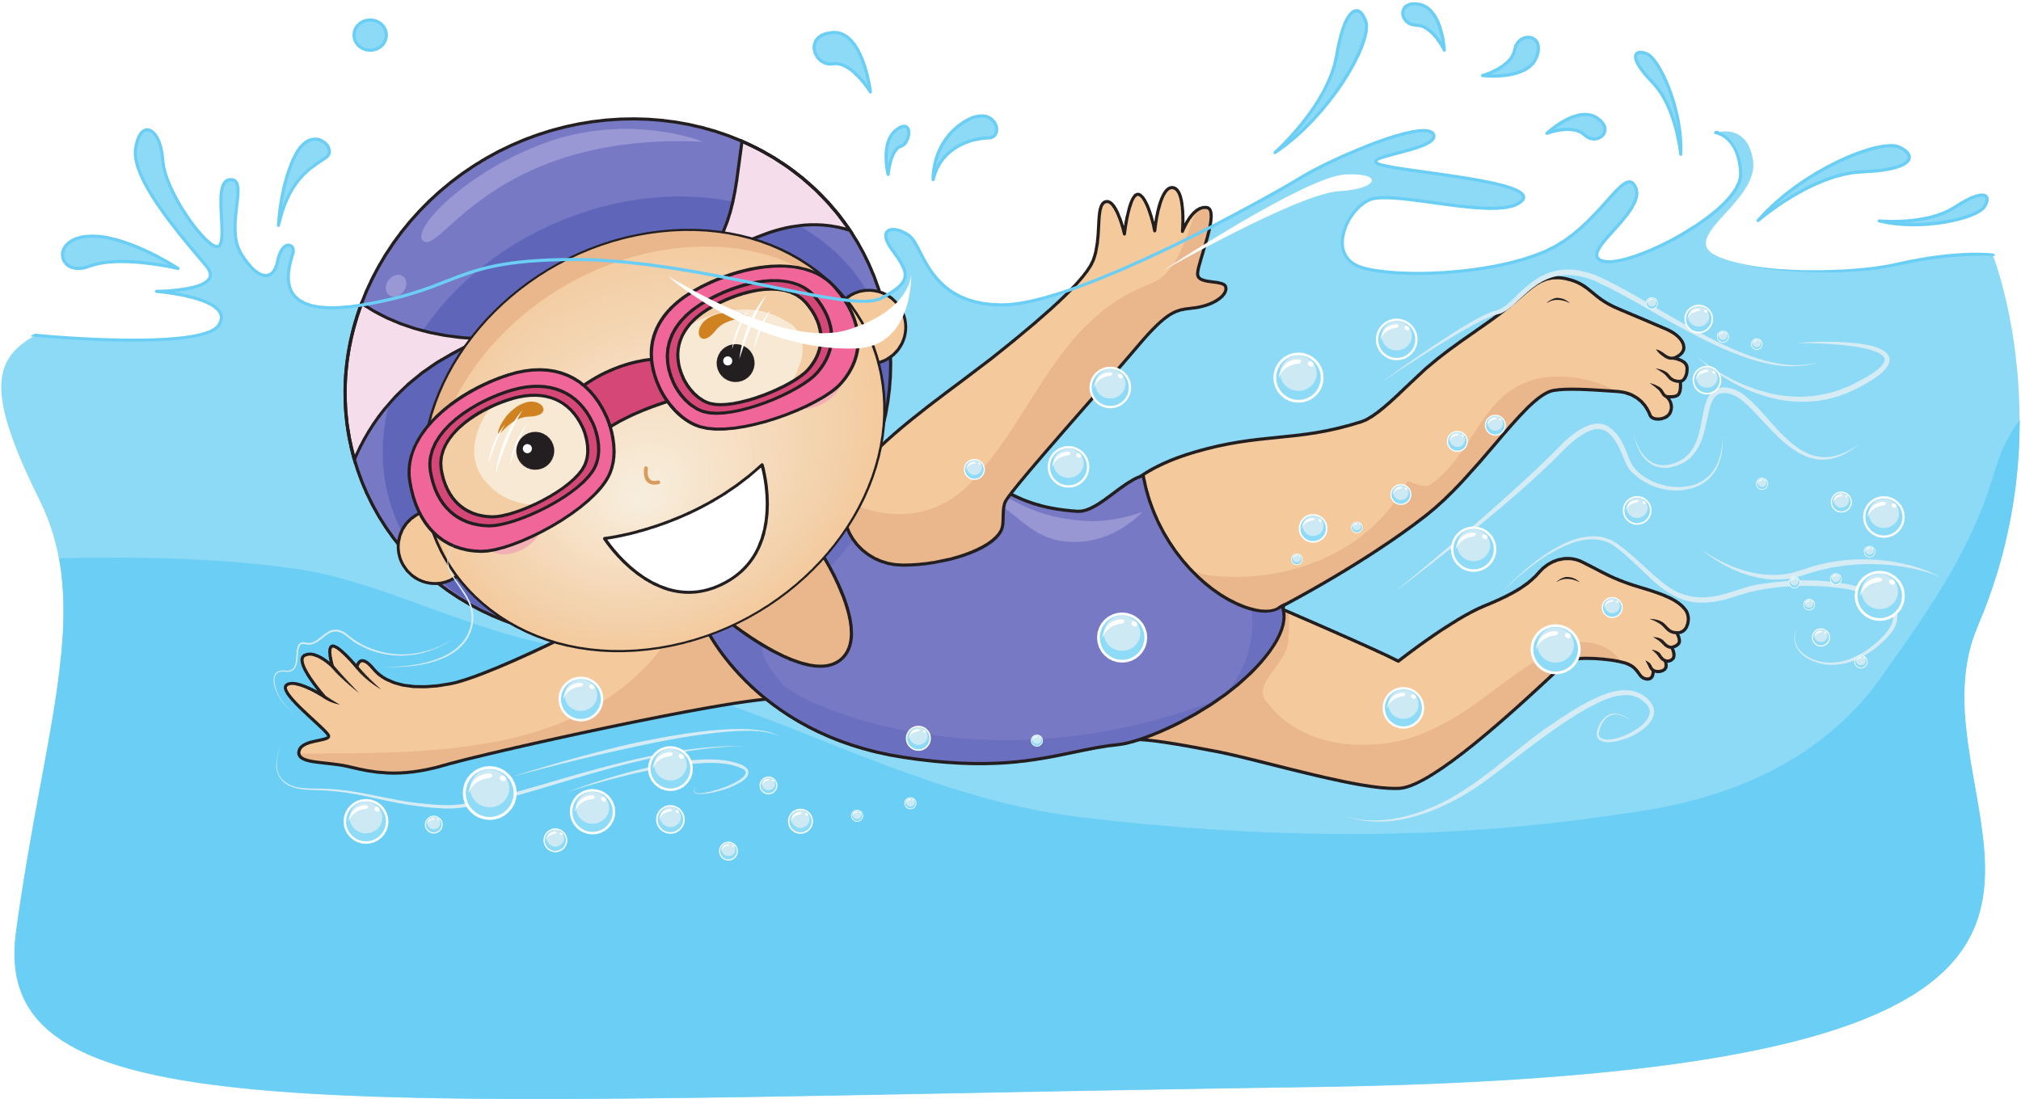
Khi luyện tập trong môi trường nước, người tập cần:
  Có kiến thức, kĩ năng về phòng chống đuối nước.
  Nhận biết được mức độ sạch, an toàn của nước thông qua độ trong, màu, mùi vị, nhiệt độ và những yếu tố tiềm ẩn sự nguy hiểm đối với việc luyện tập

Slide 24

4. Sử dụng các yếu tố của địa hình tự nhiên để luyện tập.

Slide 25

  Chạy lên dốc: phát triển sức mạnh đôi chân, chạy xuống dốc với tốc độ thích hợp có tác dụng phát triển tần số và độ dài bước chạy.

Slide 26

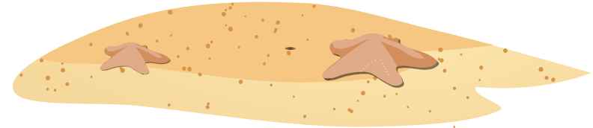
  Chạy trên cát: phát triển sức bền chung và sức mạnh

Slide 27

  Chạy trên địa hình quanh co, khúc khuỷu: rèn luyện sức bền, khả năng phản xạ và sức nhanh trong xử lí tình huống,...

Slide 28


Sử dụng các yếu tố dinh dưỡng để rèn luyện sức khỏe và phát triển thể chất
  a. Các chất dinh dưỡng và nước:

Slide 29
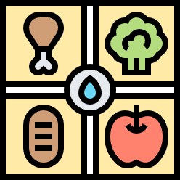
Sử dụng các yếu tố dinh dưỡng để rèn luyện sức khỏe và phát triển thể chất
  Các chất dinh dưỡng và nước
  Chất đạm
  Chất bột đường
  Chất béo
  Vitamin và chất khoáng
  Nước uống

Slide 30




Chất đạm
  Chất đạm được chia thành hai loại là đạm động vật và đạm thực vật
  Vai trò của chất đạm:
+ Giúp cơ thể phát triển tốt về thể chất và trí tuệ
+ Cần thiết cho việc tái tạo các tế bào đã chết.
+ Góp phần tăng khả năng đề kháng và cung cấp năng lượng cho cơ thể.

Slide 31

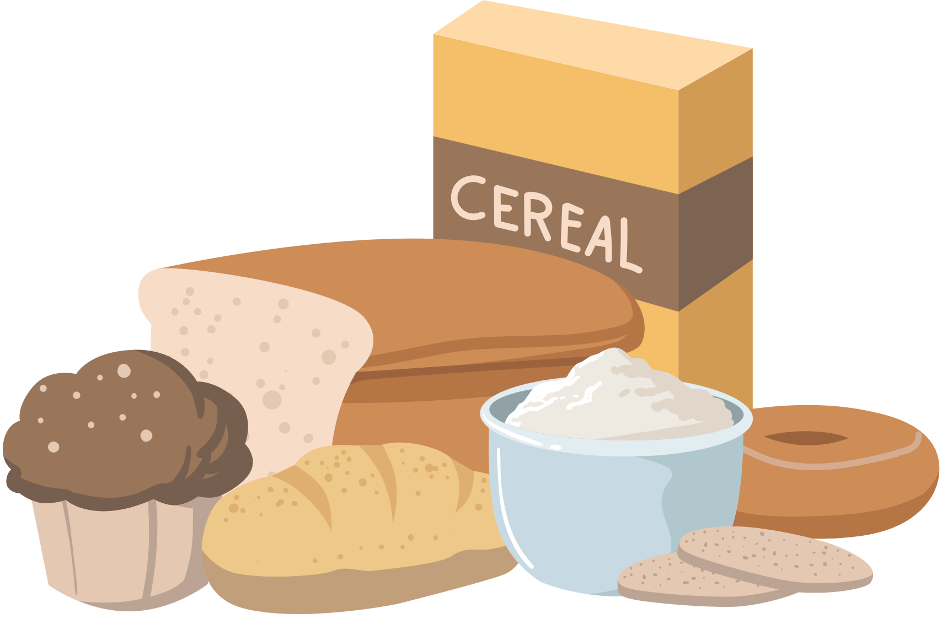
Chất bột đường
  Chất bột đường có trong gạo, ngô, khoai, sắn,...
-> là nguồn cung cấp năng lượng chủ yếu cho mọi hoạt động của cơ thể, chuyển hóa thành các chất dinh dưỡng khác.
  Chất xơ giúp ngăn ngừa bệnh táo bón, làm cho những chất thải mềm ra để dễ dàng thải ra khỏi cơ thể.

Slide 32
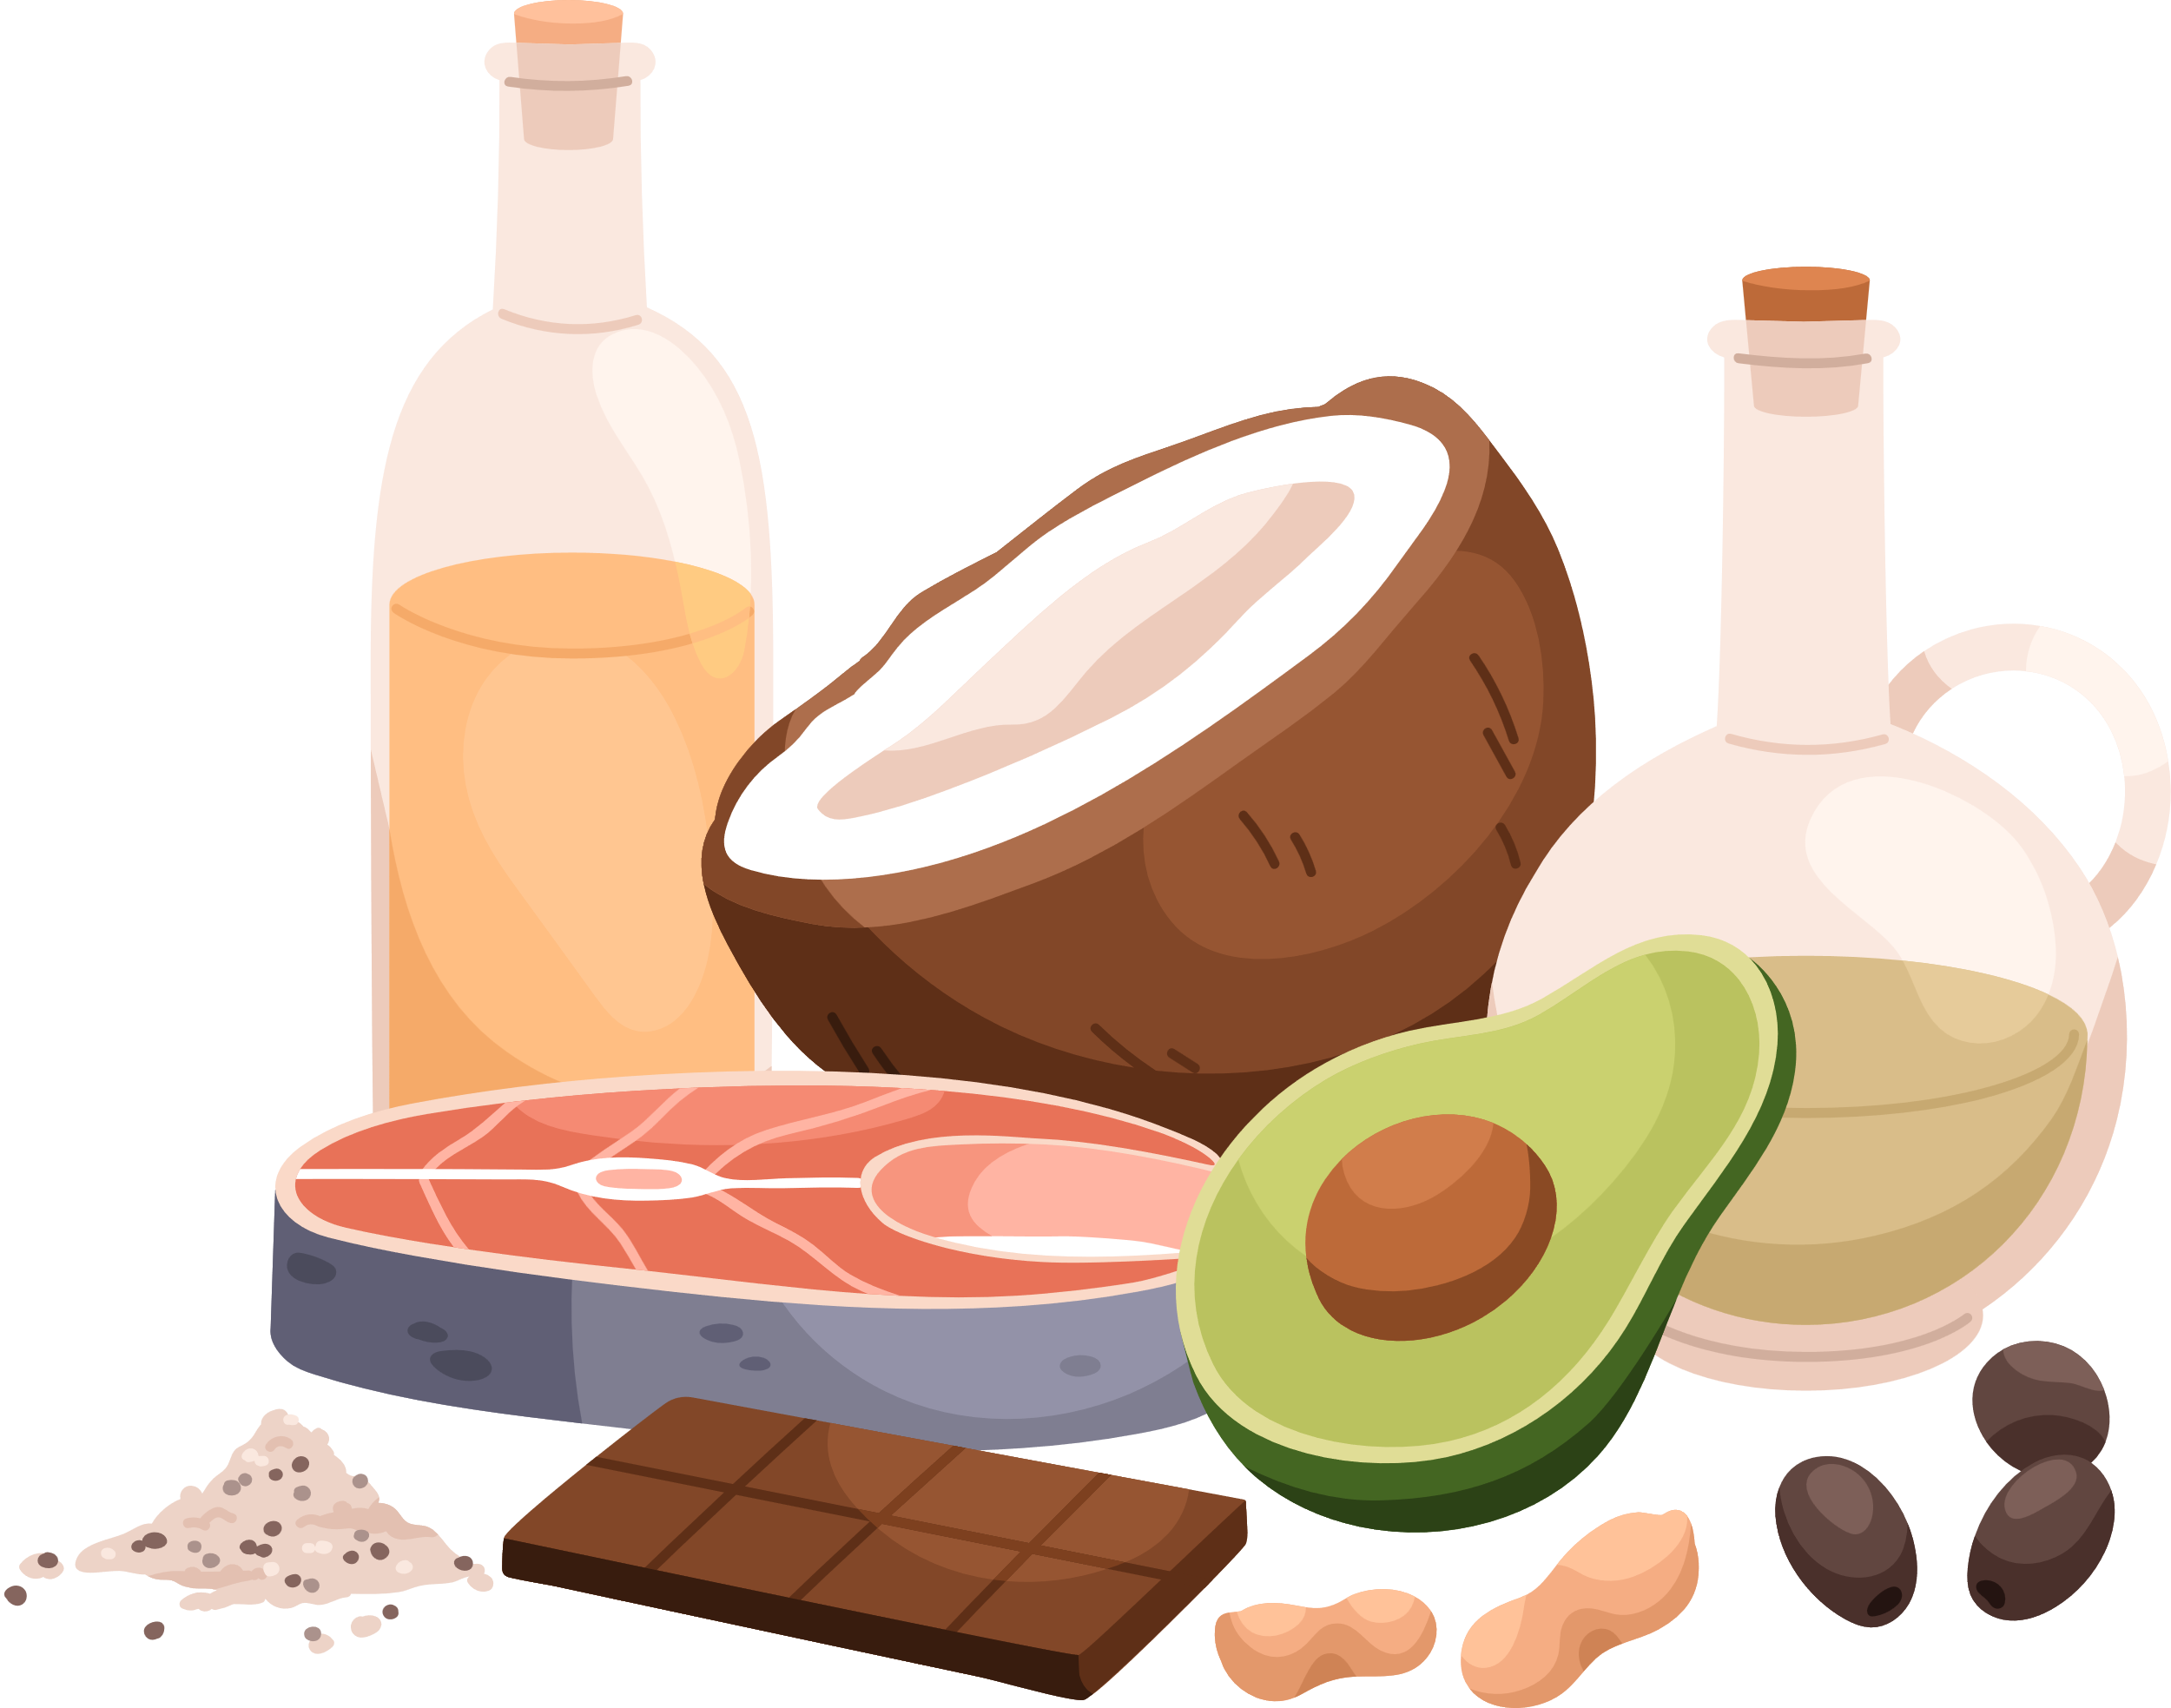
Chất béo
  Có trong mỡ động vật, dầu thực vật, các loại hạt, các loại bơ,...
  Vai trò của chất béo:
+ Cung cấp năng lượng tích trữ dưới da ở dạng một lớp mỡ và giúp bảo vệ cơ thể.
+ Giúp hấp thu một số vitamin cần thiết cho cơ thể.

Slide 33

Vitamin và chất khoáng
  Vitamin gồm các nhóm: A,B,C,D,E,PP,K,...: các chất khoáng: phosphorus, iodine, calcium, iron,...

Slide 34

Vitamin và chất khoáng
  Vai trò của vitamin:
+ Giúp hệ thần kinh, hệ tiêu hóa, hệ tuần hoàn, xương, da,... hoạt động bình thường.
+ Tăng cường sức đề kháng của cơ thể.
+ giúp cơ thể phát triển tốt, luôn khỏe mạnh, vui vẻ.

Slide 35
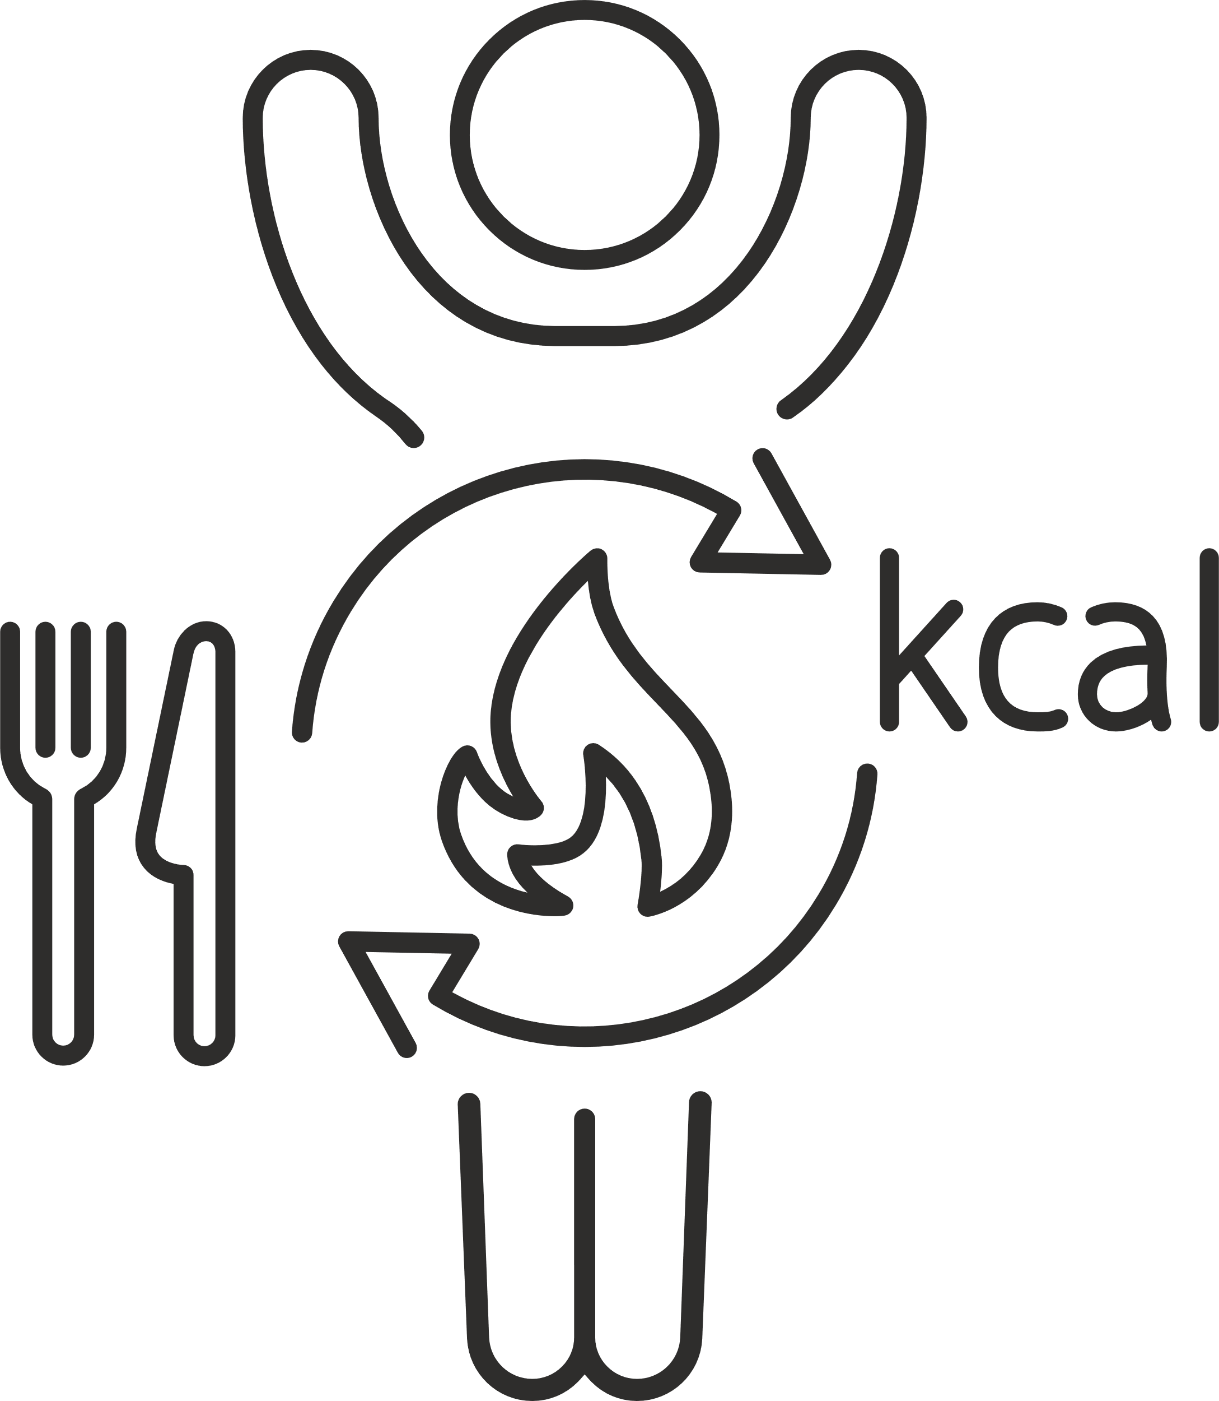
Vitamin và chất khoáng
  Vai trò của chất khoáng:
+ giúp cho sự phát triển của xương, hoạt động của cơ bắp
+ Tổ chức hệ thần kinh, cấu tạo hồng cầu và các quá trình chuyển hóa của cơ thể.

Slide 36
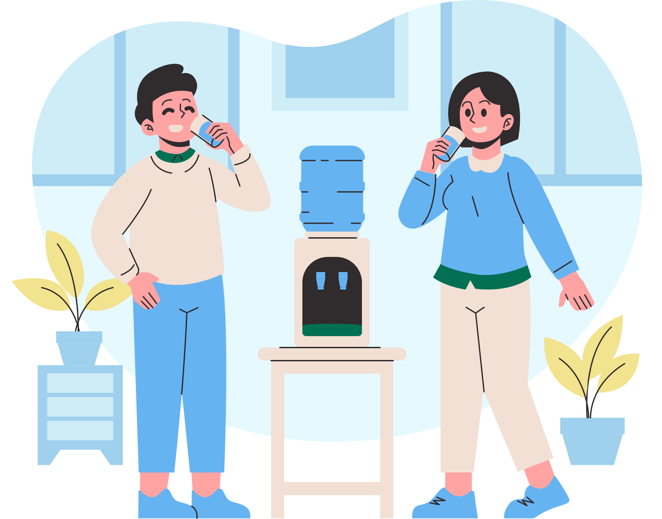
Nước uống
  Nước có tất cả các bộ phận trong cơ thể như não, cơ, xương,...
  Vai trò của nước:
+ Là môi trường cho mọi chuyển hóa và trao đổi chất của cơ thể.
+ Giúp cơ thể hấp thụ dưỡng chất.
+ Vận chuyển các chất dinh dưỡng, oxygen đi khắp tế bào; giúp loại bỏ chất thải
+ Giúp điều hòa thân nhiệt, bôi trơn các khớp xương, giúp bảo vệ các cơ quan quan trọng cơ thể.

Slide 37
Sử dụng các yếu tố dinh dưỡng để rèn luyện sức khỏe và phát triển thể chất
2. Ảnh hưởng của việc thừa, thiếu các chất dinh dưỡng
  Chất đạm
  Chất bột đường
  Chất béo
  Ảnh hưởng của sự mất nước

Slide 38
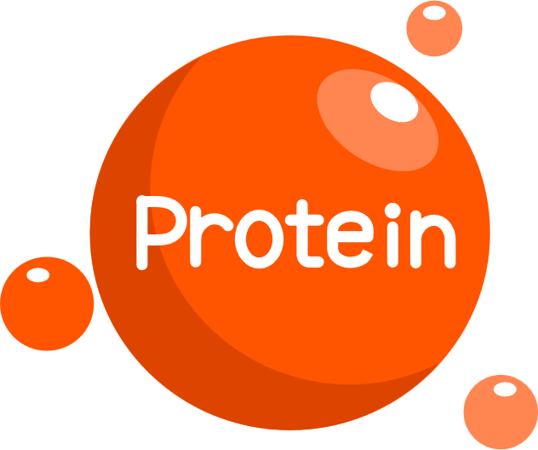



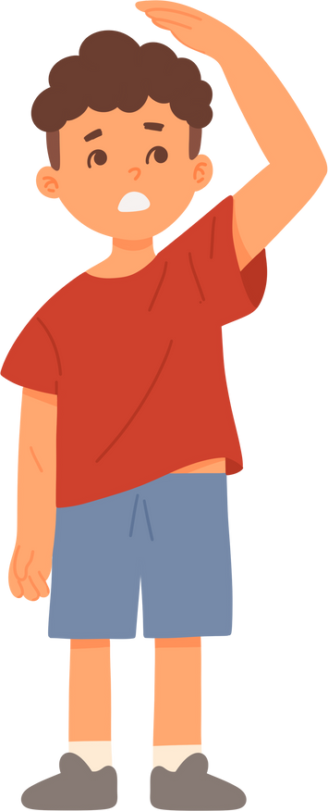

Chất đạm
Thừa chất đạm: gây nên bệnh béo phì, bệnh huyết áp, bệnh tim mạch
  Thiếu chất đạm gây nên bệnh suy dinh dưỡng, bệnh nhiễm khuẩn và trí tuệ kém phát triển

Slide 39

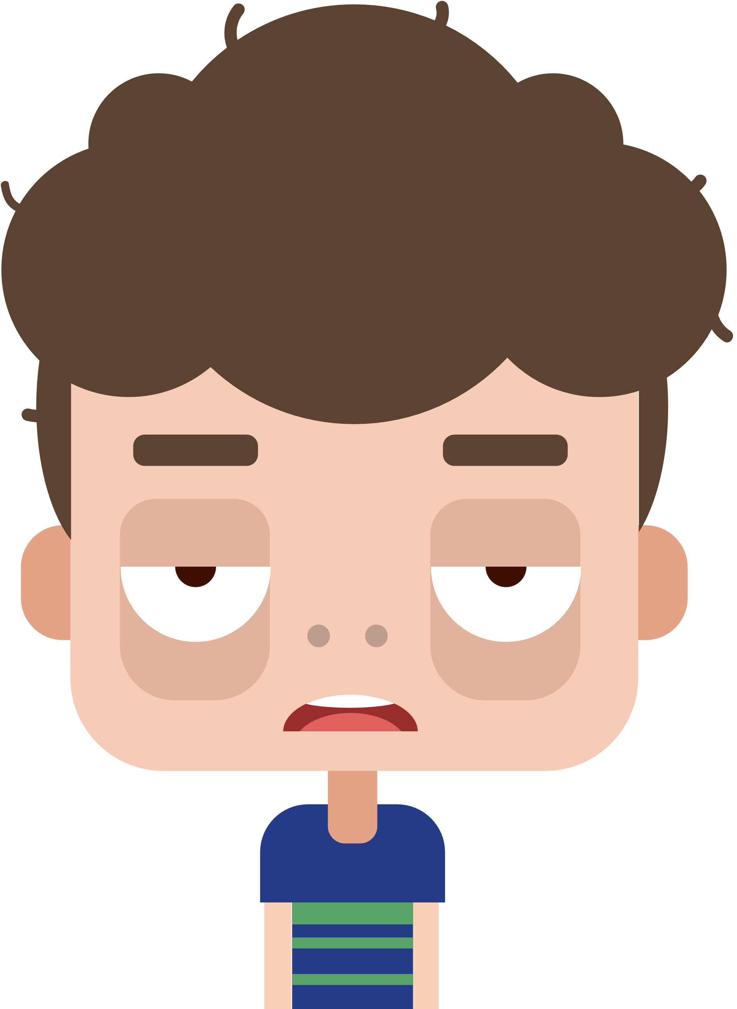
Chất bột đường
  Thừa chất bột đường: làm tăng trọng lượng cơ thể, gây béo phì
  Thiếu chất bột đường: bị đói, mệt, cơ thể ốm yếu

Slide 40

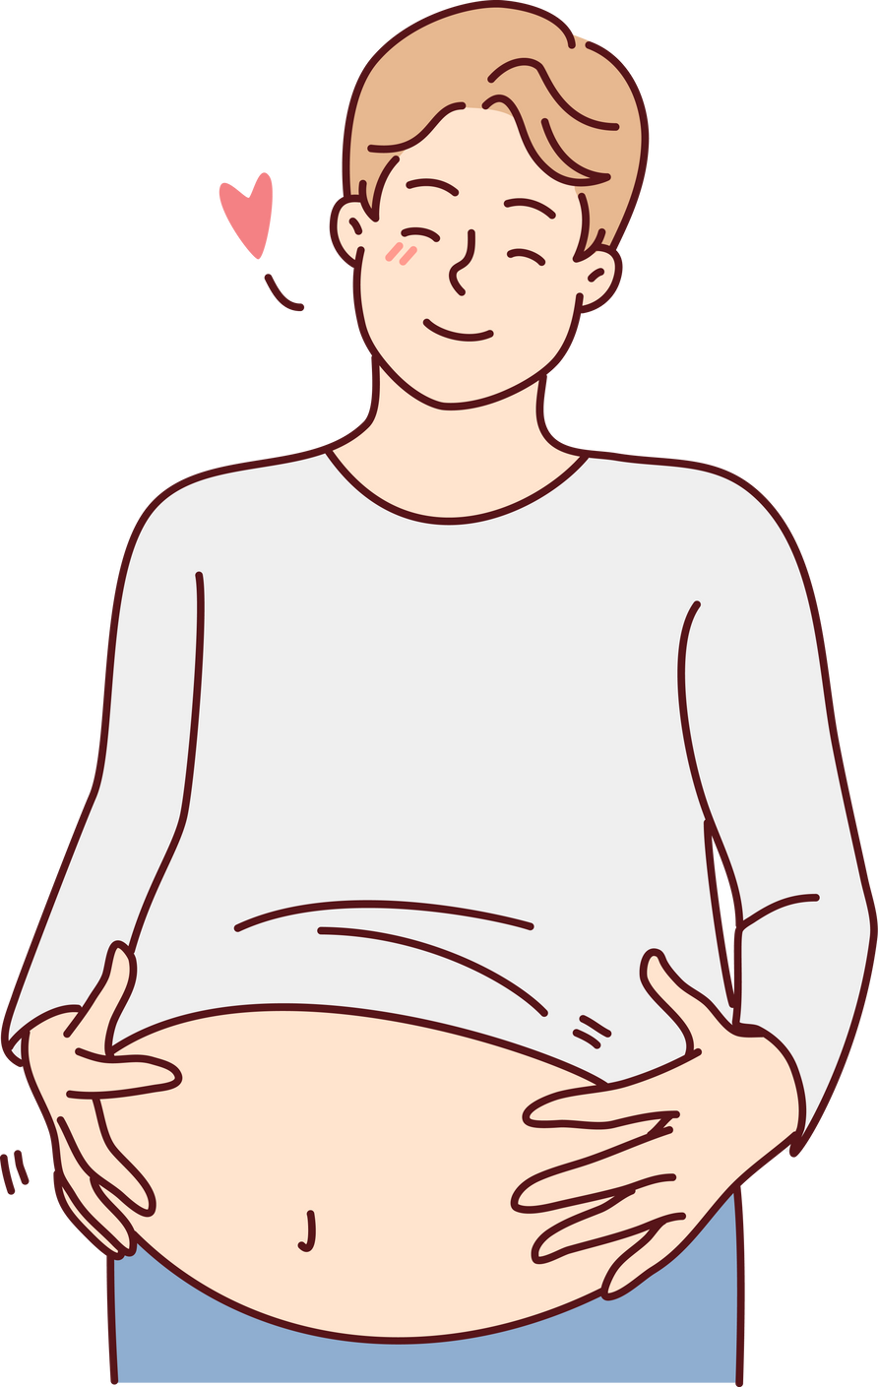
Chất béo
  Thừa chất béo: cơ thể béo phì, ảnh hưởng xấu đến sức khỏe.
  Thiếu chất béo: thiếu năng lượng và vitamin, cơ thể ốm yếu mệt mỏi.

Slide 41

Ảnh hưởng của sự mất nước
  Làm giảm khả năng tự làm mát, giảm thể tích máu dẫn đến làm giảm lượng máu chảy tới tim.
  Làm mất các chất điện giải, ảnh hưởng tới khả năng co cơ.

Slide 42
Sử dụng dinh dưỡng cho hoạt động luyện tập và thi đấu thể dục thể thao
  a. Thức ăn:

Slide 43
Bữa ăn trước luyện tập và thi đấu: cần có giá trị dinh dưỡng cao, khối lượng nhỏ, dễ tiêu hóa, chứa nhiều carbohydrate, phosphorus, vitamin C.
  Bữa ăn sau luyện tập: cần đáp ứng về nhu cầu chất đạm, chất bột đường, có nhiều chất xơ giúp hồi phục, dữ trữ năng lượng; đảm bảo đáp ứng đầy đủ các khoáng chất và vitamin

Slide 44
  Bữa ăn phải đúng giờ mới tạo được cảm giác ngon miệng, không nên ăn nhanh
  Không nên luyện tập ngay sau khi ăn, vận động ngay sau khi ăn
  Không nên ăn ngay sau khi dừng luyện tập.

Slide 45
b. Nước uống:
Cung cấp lượng nước vừa đủ với phương pháp uống từng ngụm nhỏ, uống nhiều lần trong hoạt động luyện tập và thi đấu TDTT mang lại nhiều lợi ích cho sức khỏe.

Slide 46
Chế độ dinh dưỡng hợp lí trong hoạt động thể dục thể thao

Slide 47
  Hợp lí về số lượng: Đáp ứng đủ nhu cầu về năng lượng cho cơ thể tiến hành các hoạt động trong ngày.
  Hợp lí về chất lượng: Đủ chất và cân đối về tỉ lệ giữa các chất dinh dưỡng.
  Hợp lí về thời điểm, số lần: Ăn đúng giờ, đúng số lượng bữa ăn trong ngày.

Slide 48
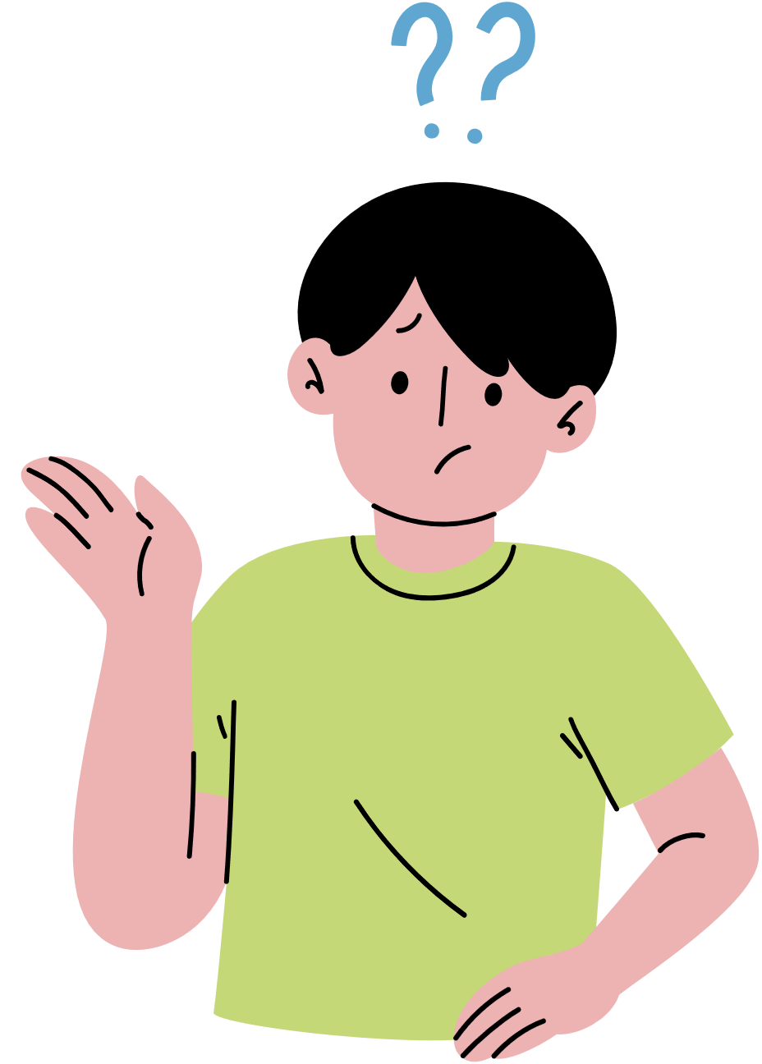
Câu hỏi ?
  Trình bày tác dụng và tác hại của ánh sáng mặt trời đối với cơ thể khi hoạt động TDTT.
  Hãy nêu biểu hiện của cơ thể khi bị mất nước.
  Vì sao trong luyện tập và thi đấu TDTT, cơ thể phải được cung cấp đủ nước và chất dinh dưỡng?
  Trong những ngày nắng nóng, thời điểm nào thích hợp để luyện tập cầu lông?

Slide 49
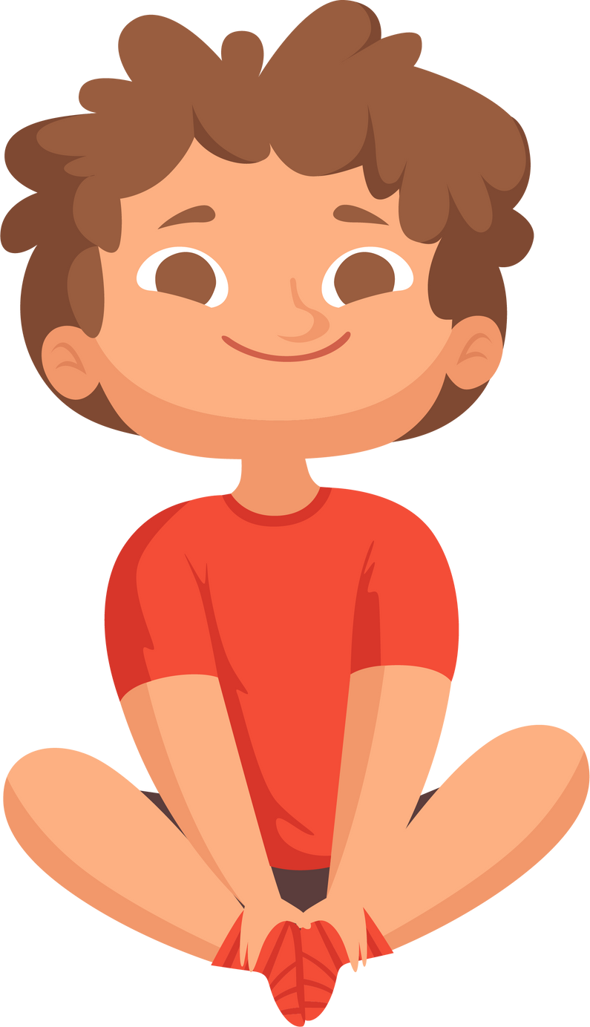
THANK YOU

